Slide 1
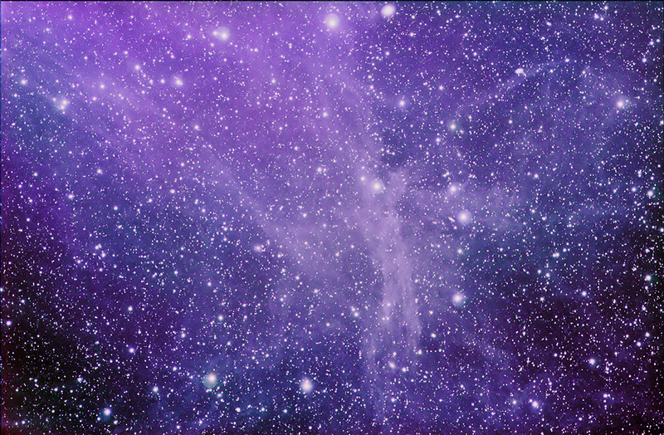
Астероиды и метеориты

Slide 2
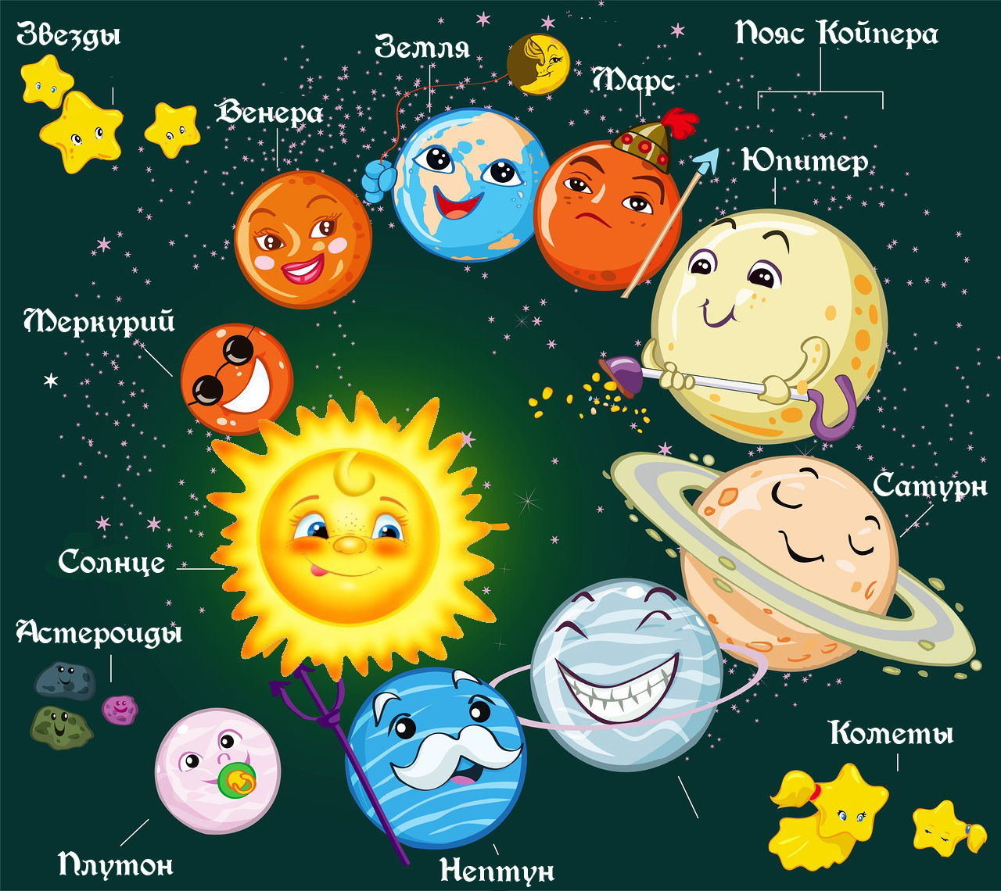

Slide 3
Астероид «Икар»
сближается с Землёй каждые 9, 19 и 38 лет. Последний раз астероид сближался в 1996 году и пролетел на расстоянии 15,1 млн км. Следующее приближение к нашей планете будет в 2015 году — астероид должен пролететь на расстоянии 8,1 млн км от Земли

Slide 4
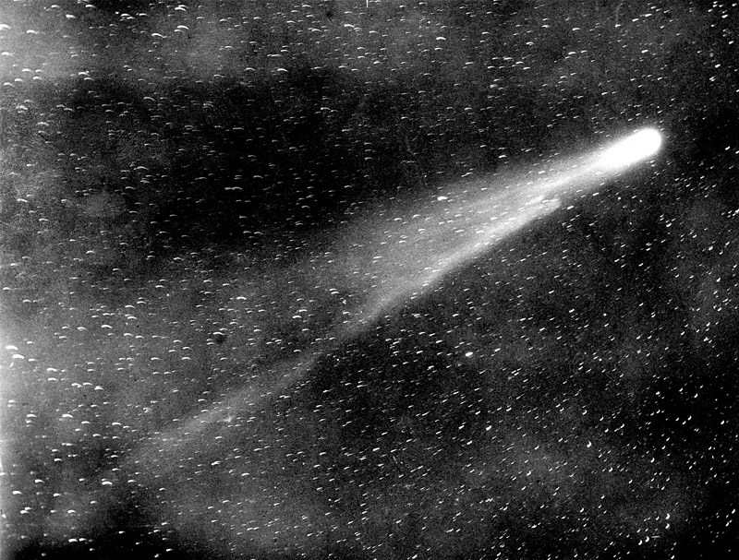
Кометы также могут проходить достаточно близко от Земли. В 1986 г. комета «Галлея» сблизилась с Землей на 60 млн. км. Это говорит о потенциальной возможности столкновения Земли с космическим телом. Похожий пример имеет Тунгусское явление.

Slide 5
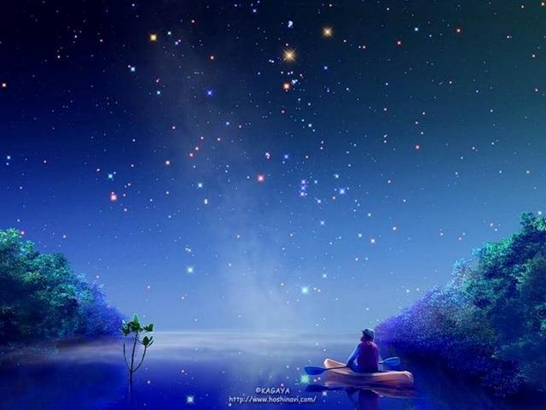
Тело, упавшее на земную поверхность называется
метеорит

Slide 6
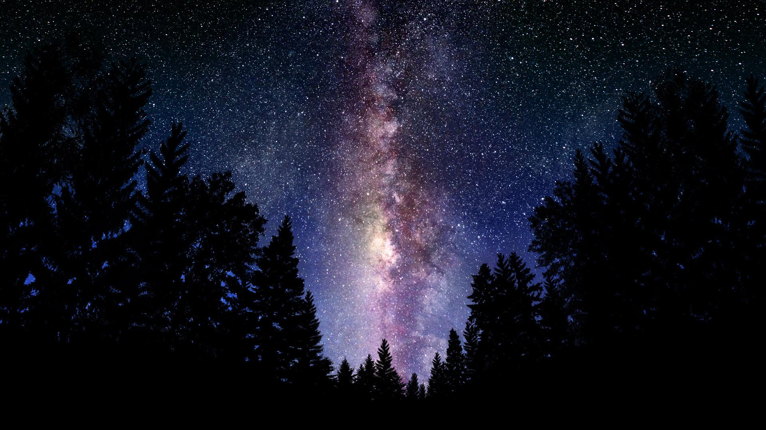
Метеоритные тела могут довольно часто проникать в атмосферу.
Обычно сгорают в атмосфере, оставляя яркие вспышки – метеоры.
Наиболее яркие вспышки – болиды.
Яркость болидов может быть сопоставима с яркостью Луны, некоторые болиды можно наблюдать даже днем.

Slide 7
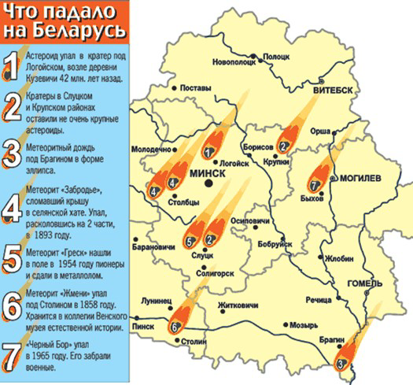
Метеориты, найденные на территории Беларуси

Slide 8
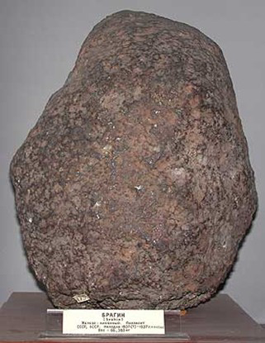
Метеорит «Брагин»

Slide 9
Метеорит «Греск»

Slide 10
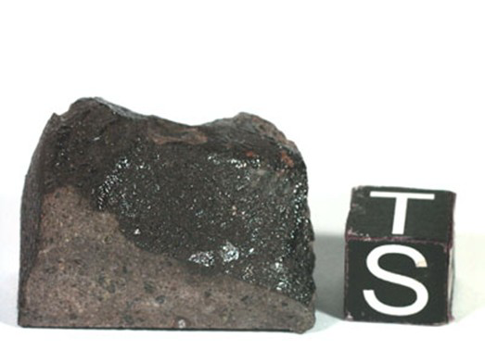
Метеорит «Жмень»

Slide 11
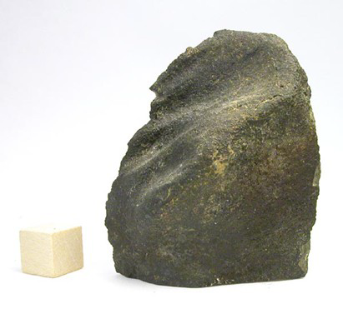
Метеорит «Забродье»

Slide 12
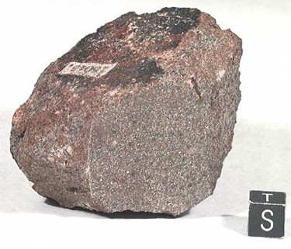
Метеорит «Черный бор»

Slide 13
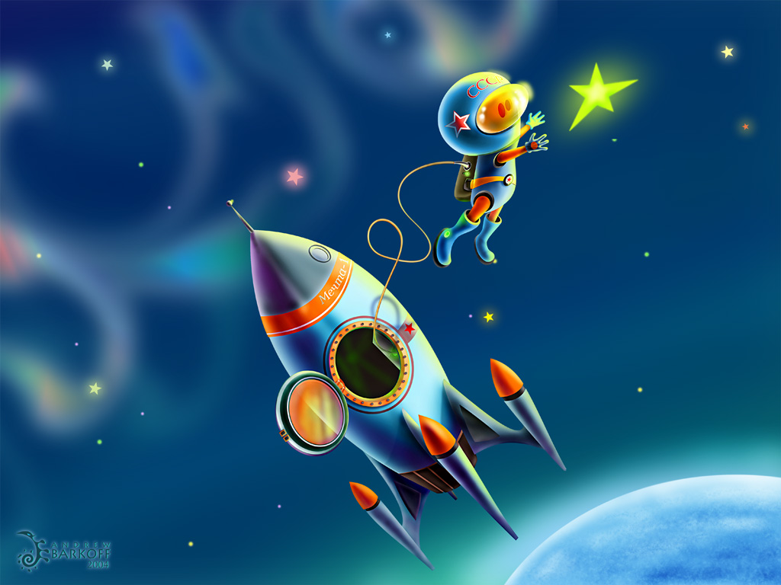
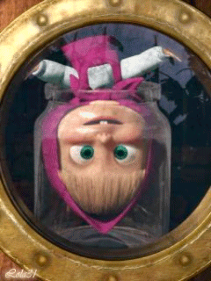
Спасибо за внимание!!!

